Slide 1
Diversidade cultural
População e povoamento

Slide 2
Resumo
1
Fatores de identidade cultural
2
Da globalização ao multiculturalismo
3
Retrato de Portugal

Slide 3
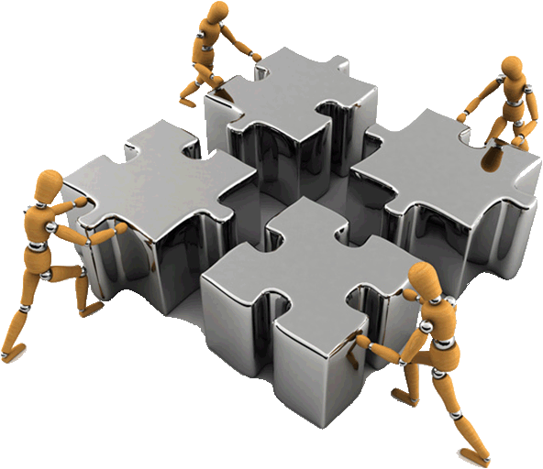
Diversidade cultural
Todos diferentes…
… todos iguais!

Slide 4
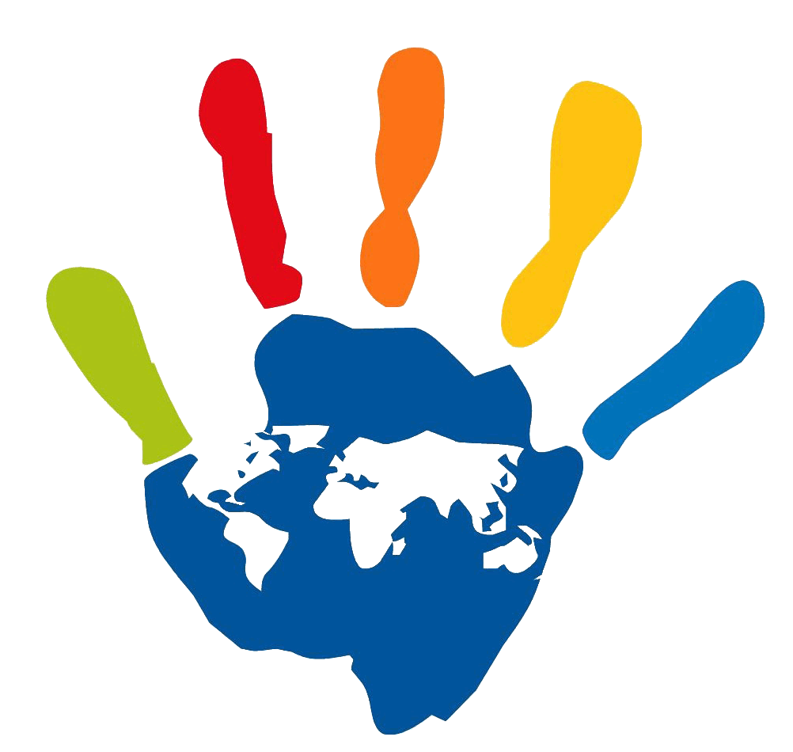
Diversidade cultural
O dia 21 de maio assinala a aprovação da Declaração Universal da UNESCO sobre a Diversidade Cultural que ocorreu em 2001.
Esta declaração eleva a diversidade cultural à categoria de “património comum da humanidade”, “tão necessária para a humanidade como a biodiversidade biológica para os organismos vivos” e cuja defesa é um imperativo ético indissociável do respeito à dignidade individual.
Alto Comissariado para a Imigração e Diálogo Intercultural (ACIDI, I.P)

Slide 5
Diversidade cultural
Pluralidade
Multiplicidade
Diversidade
Cultural
Heterogeneidade
Variedade

Slide 6
Fatores de identidade cultural
Religião
Costumes
Usos
Etnia
Técnicas
Língua
Dão origem a diferentes culturas

Slide 7
Fatores de identidade cultural
Conceitos
Cultura
Designa o conjunto de tradições, modos de vida, técnicas e instituições que caracterizam um grupo humano.
Etnia
Grupo de indivíduos que partilha da mesma tradição cultural como, por exemplo, a língua, os costumes e a religião.

Slide 8
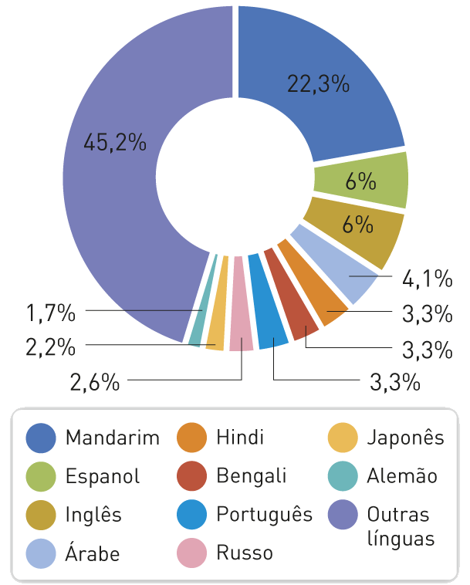
Fatores de identidade cultural
Língua
A língua funciona como um elemento de identificação de um povo e ao mesmo tempo como fator diferenciador.
No mundo falam-se mais de 6500 idiomas, sendo o continente asiático aquele onde existe maior número de línguas, com o mandarim a reunir o maior número de falantes.
Principais línguas no mundo por falantes, 2011

Slide 9
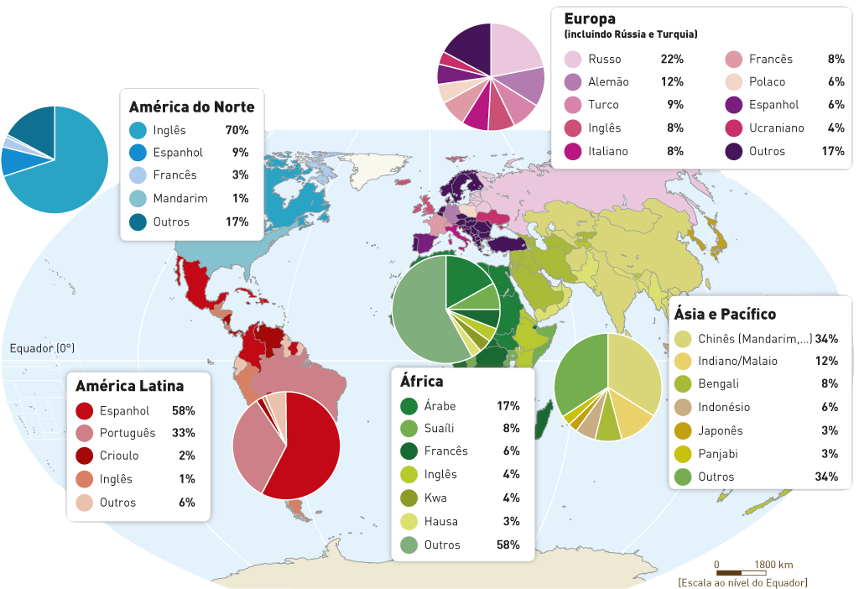
Fatores de identidade cultural
Principais línguas do mundo e sua distribuição

Slide 10
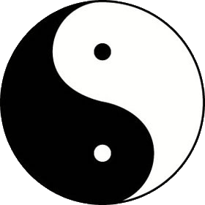
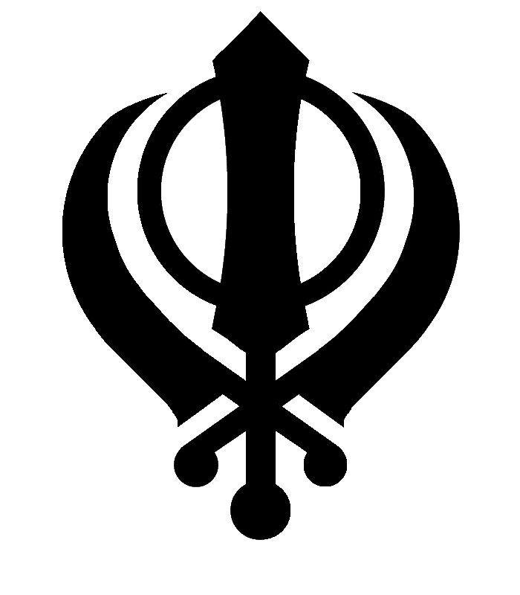
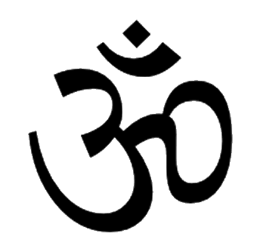
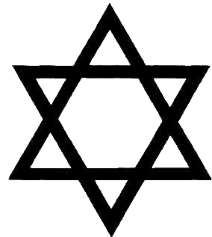
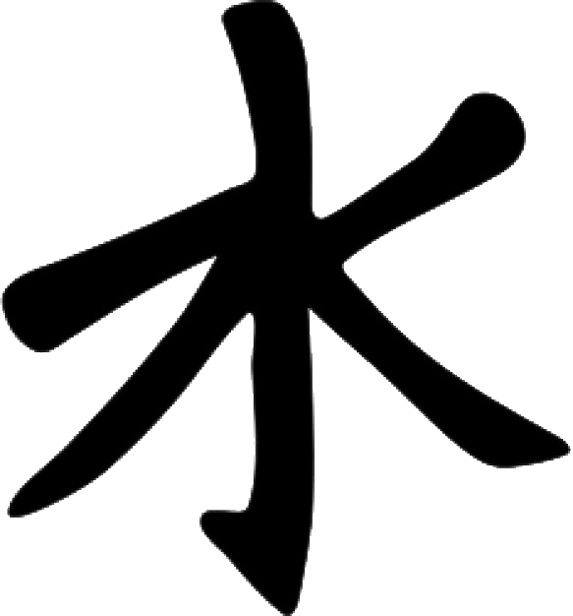
Fatores de identidade cultural
Religião
No mundo existe uma grande variedade de religiões, sendo o cristianismo a que regista maior número de crentes. A religião é muito importante, pois influencia quer os modos de vida quer a mentalidade de uma população.

Slide 11
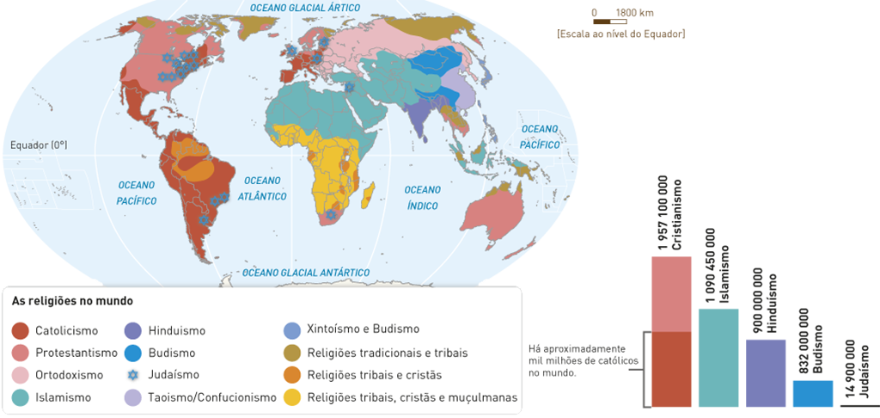
Fatores de identidade cultural
Distribuição das principais religiões mundiais

Slide 12
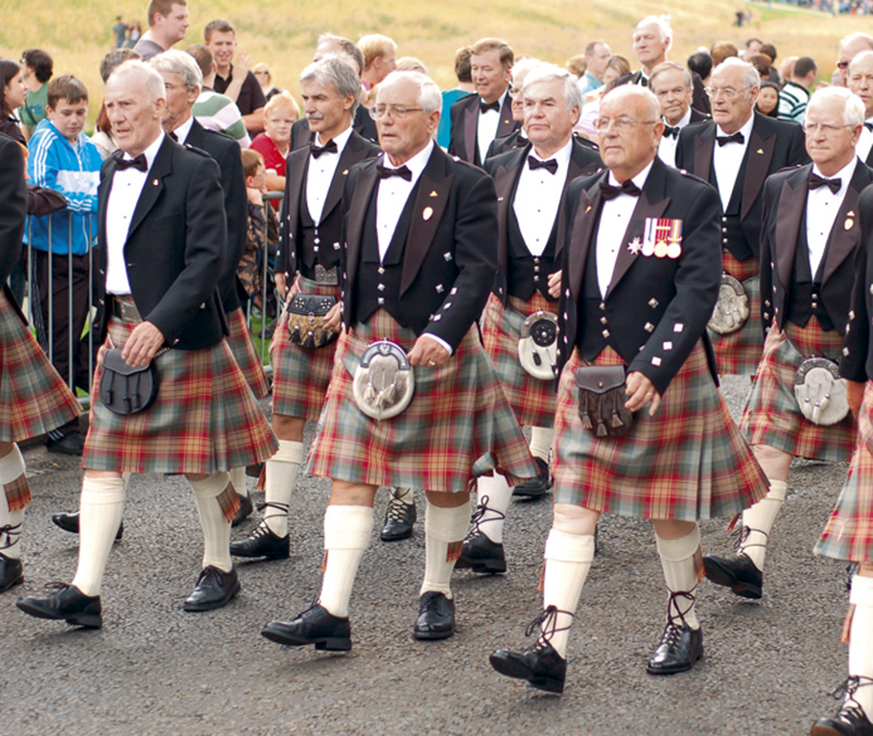
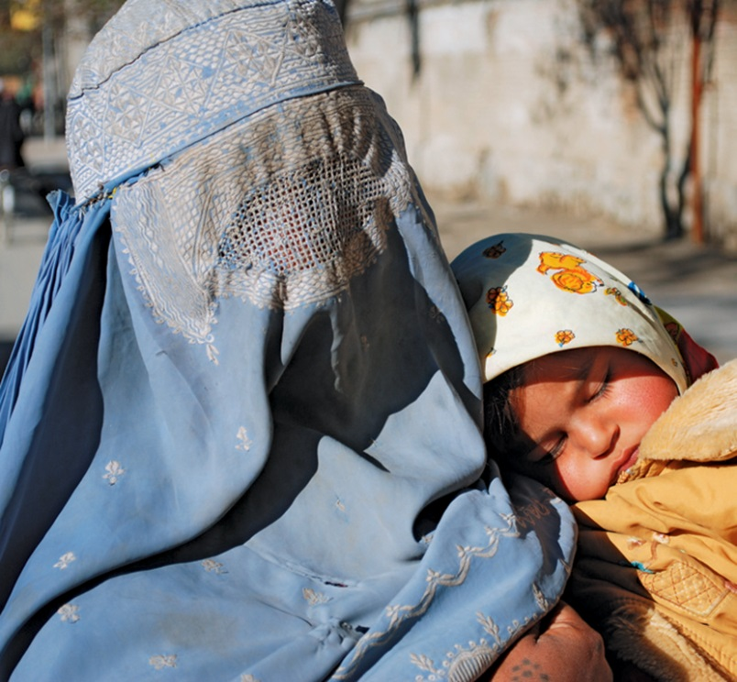
Fatores de identidade cultural
Técnicas, usos e costumes
Kilt – traje típico escocês
Mulher afegã com burka

Slide 13
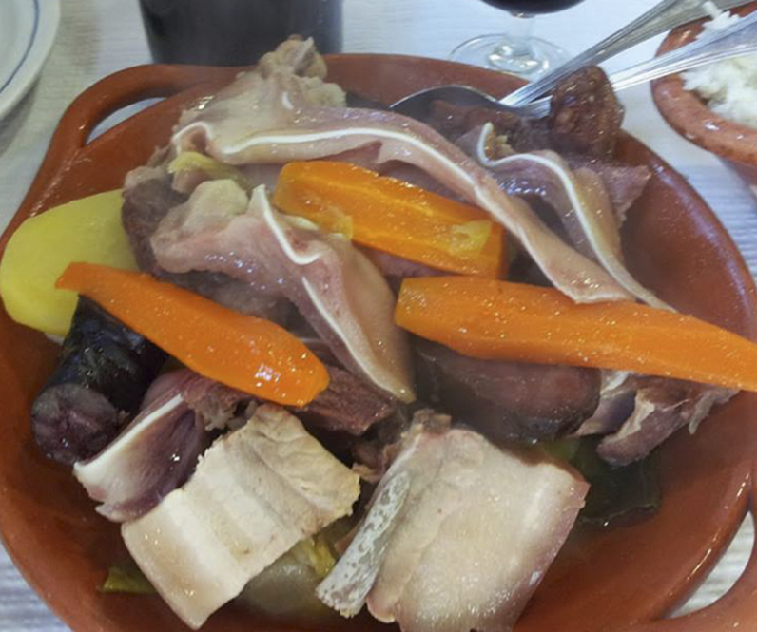
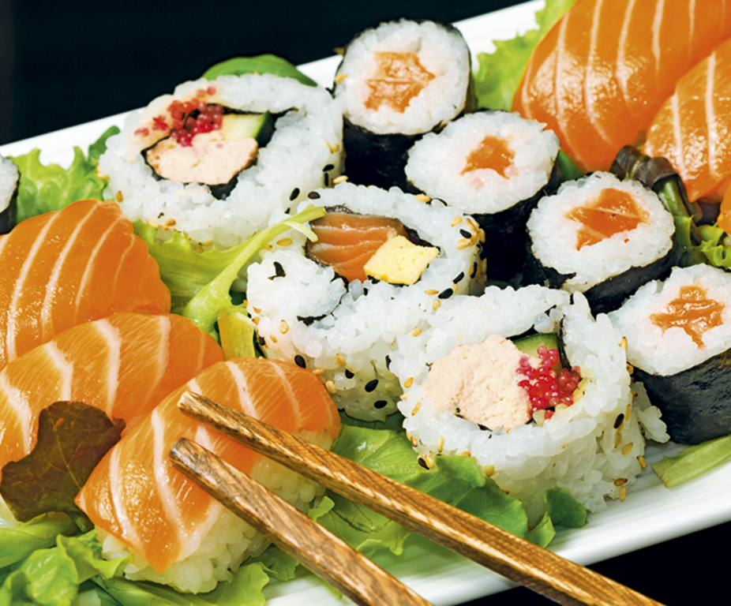
Fatores de identidade cultural
Técnicas, usos e costumes
Cozido à portuguesa
Sushi

Slide 14
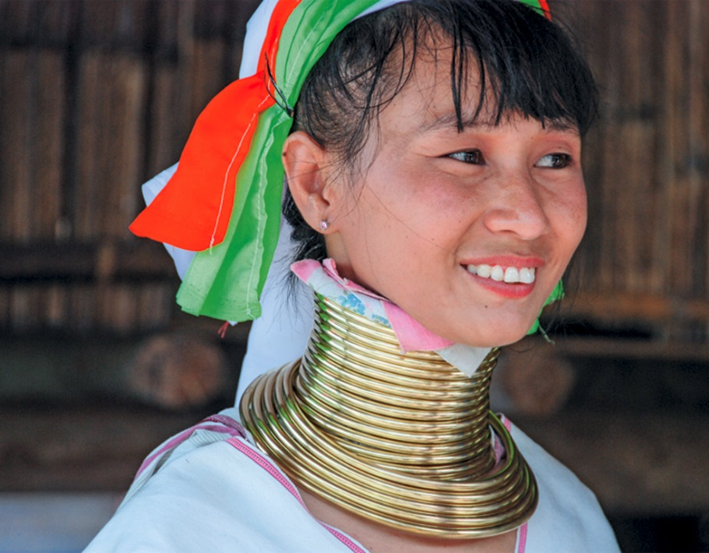
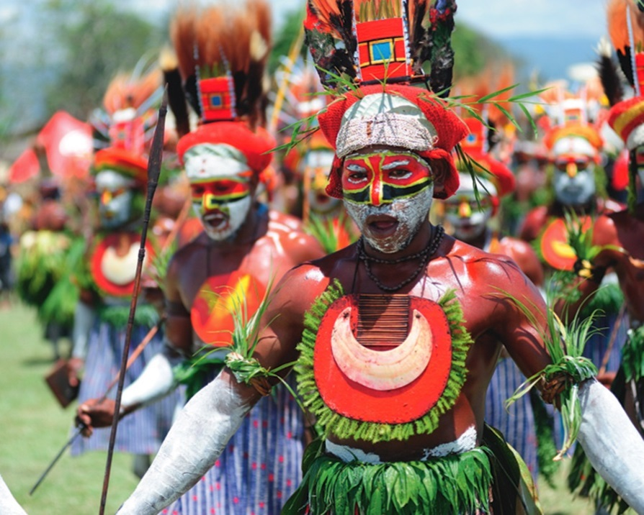
Fatores de identidade cultural
Técnicas, usos e costumes
Povo Karen, Tailândia
Indígenas, Papua Nova-Guiné

Slide 15
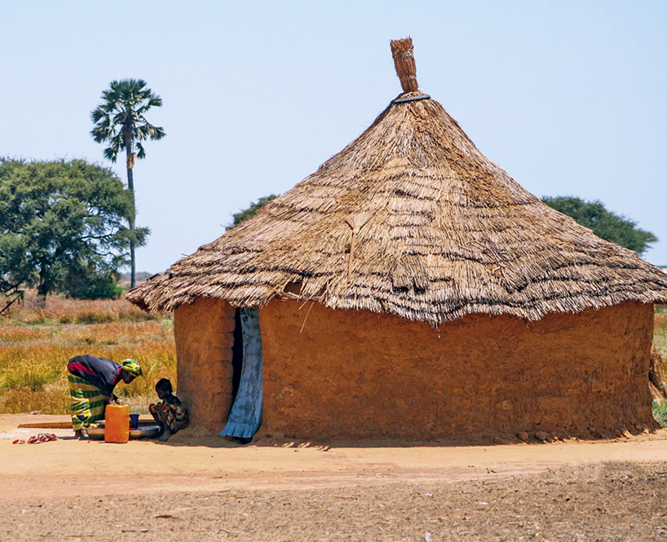
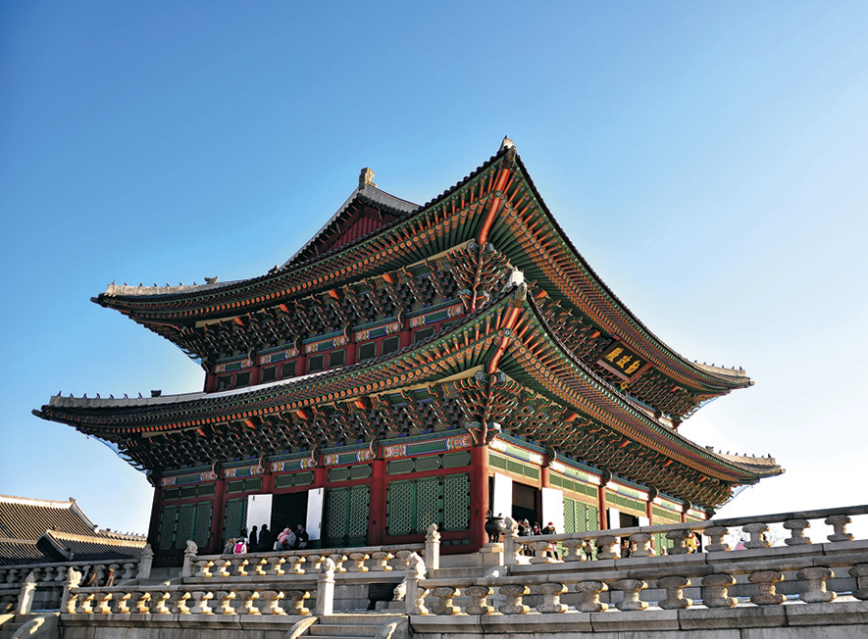
Fatores de identidade cultural
Técnicas, usos e costumes
Casa típica do Senegal
Palácio Gyeongbokgung, Coreia do Sul

Slide 16
Da globalização ao multiculturalismo
Conceitos
Globalização
Fenómeno multifacetado com dimensões económicas, sociais, políticas, culturais, religiosas e jurídicas interligadas. (Os processos da globalização, Boaventura de Sousa Santos, 2001)
Multiculturalismo
Coexistência de várias culturas num mesmo país ou região.
Aculturação
Processo de adaptação de um indivíduo a uma nova cultura.

Slide 17
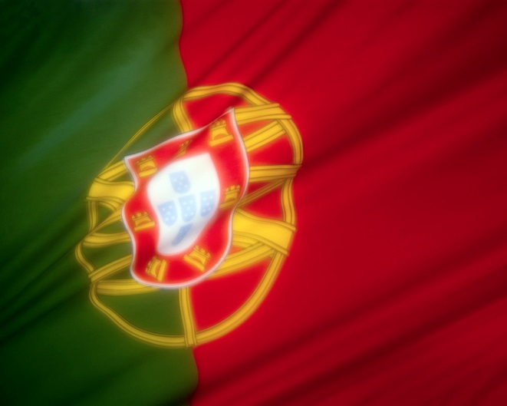
Retrato de Portugal

Slide 18
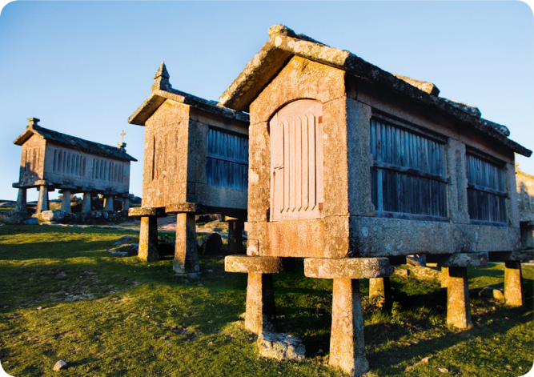
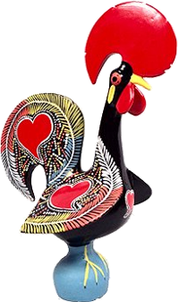
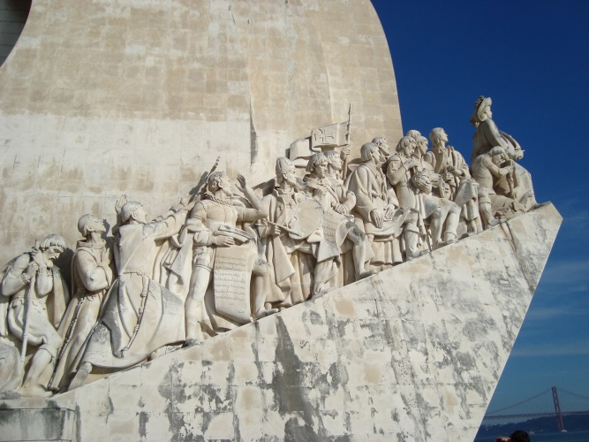
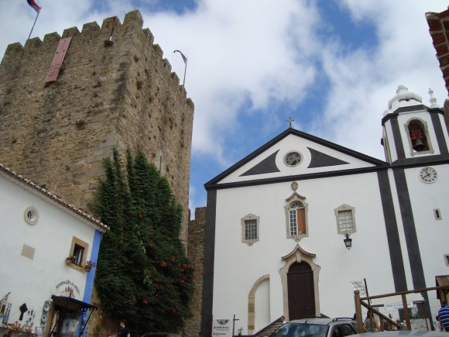
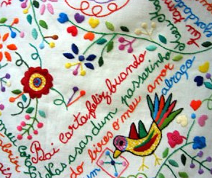
Retrato de Portugal
Portugal é um país rico em tradições, usos e costumes que o tornam único, pois cada região tem características próprias que lhe conferem identidade.

Slide 19
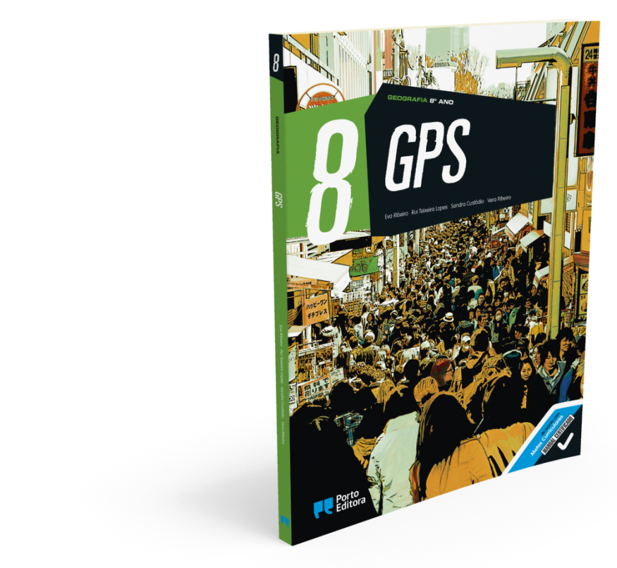
FIM
Geografia 8.º ano

